Slide 1
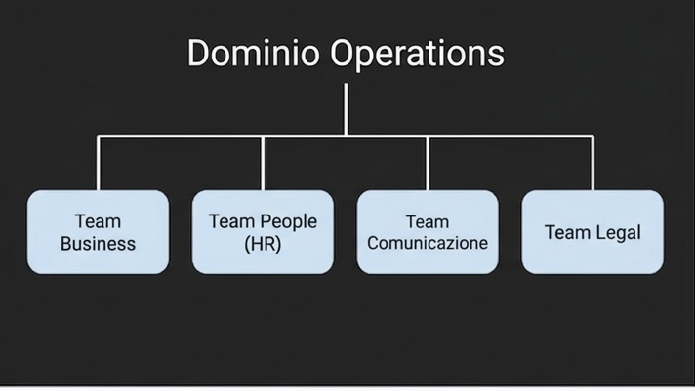
Dominio Operations: DOPE Hubs
Infrastruttura strategica per la ricerca e il talento

Slide 2
Team Business
• Fundraising: ricerca di bandi, finanziamenti, partner strategici
• Networking: Relazioni con Aziende, Università ed Enti
• PMO: Monitoraggio obiettivi

Slide 3
Team People (HR)
• Talent Activation: Inserimento volontari e ricercatori nei team
• Community Care: promozione interna ed esterna della Cultura associativa

Slide 4
Team Comunicazione
• Divulgazione: Visibilità ai risultati ottenuti
• Brand Identity: Promozione del modello, veicolazione della cultura d’associazione
• Eventi: Showcase e relazioni media

Slide 5
Team Legal
•studio dei problemi legati alle collaborazioni e ricerca di soluzioni legali
• Proprietà Intellettuale: Tutela delle innovazioni
• monitoraggio della compliance e GDPR

